Slide 4
Hva er SAP Next-Gen Student Community program?
SAP Next-Gen Student Community program er et nytt initiativ lansert av SAP Norge som en del av det globale Next-Gen nettverket.
Programmet har som hensikt å:
Tilby studenter en eksklusiv mulighet til å løse reelle problemstillinger fra arbeidslivet, sammen med SAP og våre partnere.
Gi deltakerne noe teori, men hovedsaklig praktisk erfaring gjennom oppgaver innen IoT, Machine Learning, UX design & Design Thinking prosesser etc.
Tilby deltakerne muligheten til å delta på eksklusive eventer. Her får studentene muligheten til å ekspandere sitt profesjonelle nettverk og dele sine erfaringer og ideer med medstudenter og mentorer.

Slide 5
SAP Next-Gen Student Community Program inneholder:
Temakvelder med våre partnere
Design Thinking
UX Design
Machine Learning/ IoT
Tilgang til SAP prosjektbank
Prosjektbanken består av ideer/problemstillinger, som er utformet av aktører fra bransjen.
Studentene kan velge prosjekter og bruke disse i semesteroppgaver, bachelor og masteroppgaver i sitt utdanningsløp.
.

Slide 6
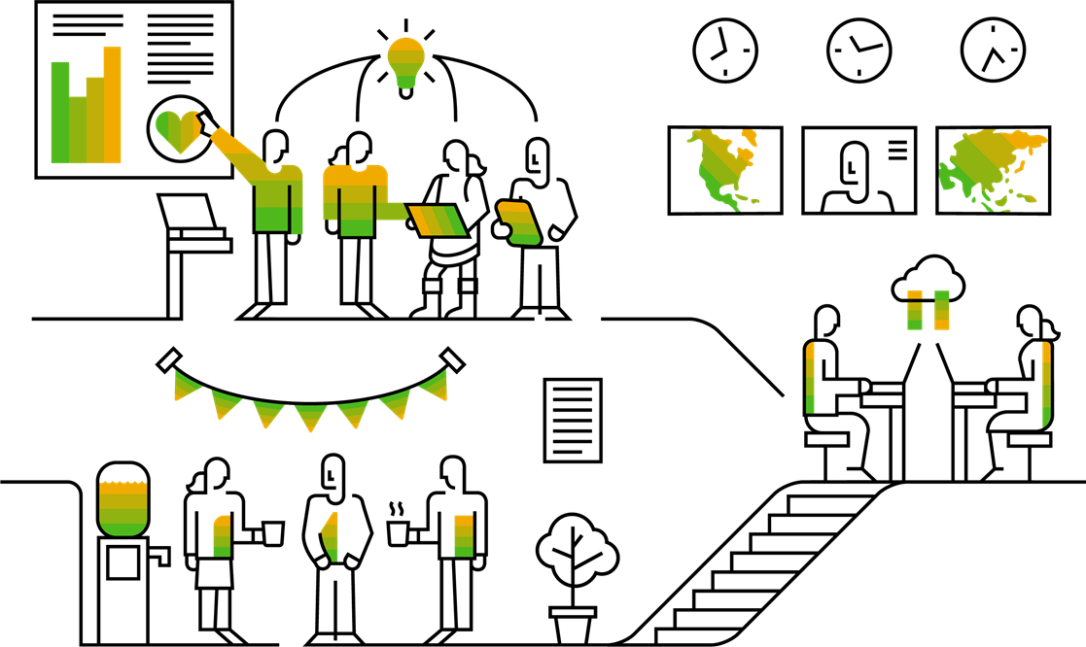
SAP Next-Gen Student Community Program inneholder:
Networking event
Utveksling av kunnskap, framtidsprediksjoner og personlige karriereerfaringer. Rekrutterere og «headhunters» deler sine erfaringer, tips og triks med studentene
Partnerne informerer om sine tilbud innen internships, «graduate programs» og studierelevante deltidsjobber.
Studentene deler sine studieerfaringer, forventninger og karriereambisjoner.
Nettverk
Studietur
Programmet avsluttes med en studietur.
Studieturen med forrige studenter gikk til SAP Experience Center i København, og inneholdt bl.a workshops med SAP Next-Gen DK

Slide 7
Motiver
Gjennom SAP Next-Gen Norway ønsker vi å:
Øke kunnskapen om SAP blant studenter ved norske høyskoler og universiteter
Involvere og utvikle forståelsen av SAP hos partnere, kunder og studenter
Skape bevissthet rundt mangfoldet innad i SAP og i bransjen
Introdusere og skape interesse rundt noen av de mest fundamentale og “trendy” områdene i industrien (Design Thinking, Machine Learning/ IoT etc.)
Være en fasilitator og motivator for studenter mellom studie- og arbeidslivet.

Slide 8
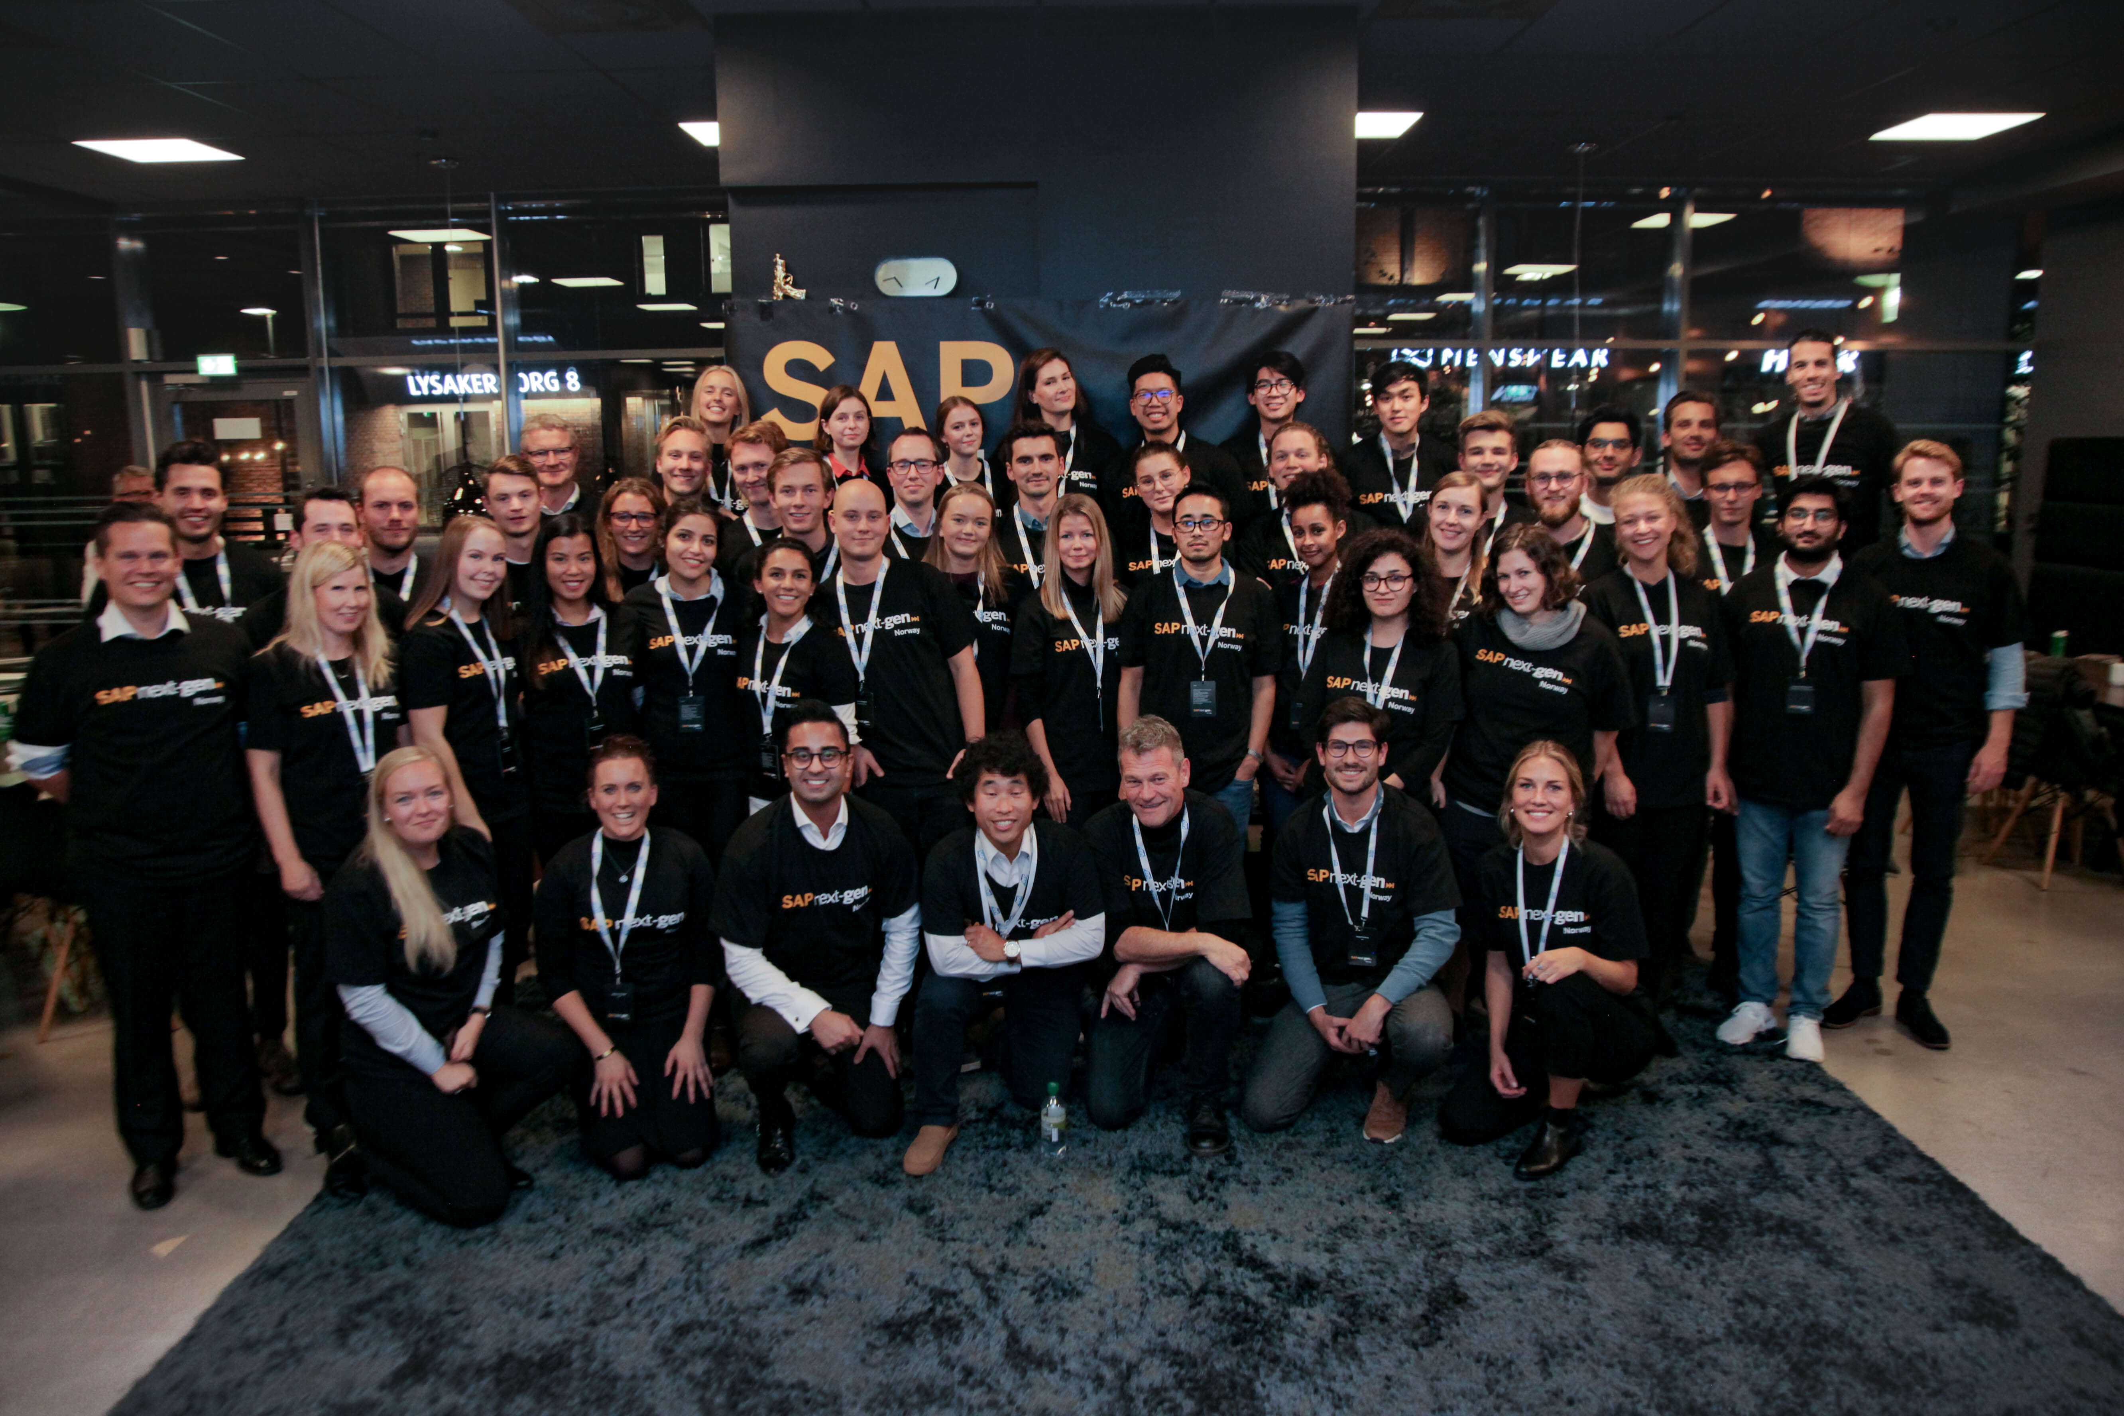
Deltakere fra SAP Next-Gen Student Community, Høsten 2018
Deltakere 40 deltakere totalt 20 kvinner 20 menn

Slide 9
Årets kick-off event 13 februar 2019 https://events.sap.com/no/next-gen-no/en/home Søknadsfrist: 10.02.19 kl: 23.59 Sanna Diana Tomren sanna.diana.tomren@sap.com 41462494

